Slide 1



Tuần
12
Tiếng Việt
Viết: Đồ chơi yêu thích

Slide 2



1. Nghe – viết
Đồ chơi yêu thích
Tớ rất thích các đồ chơi truyền thống như diều, chong chóng, đèn ông sao. Tớ cũng thích các đồ chơi hiện đại như lê-gô, ô tô điều khiển từ xa, siêu nhân. Đồ chơi nào tớ cũng giữ gìn cẩn thận.

Slide 3






Nội dung bài viết
Kể tên đồ chơi truyền thống mà bé thích?
Diều, chong chóng, đèn ông sao.
Kể tên những đồ chơi hiện đại mà bé thích?
Lê-gô, ô-tô điều khiển từ xa, siêu nhân.

Slide 4


Lưu ý khi viết
Đoạn văn gồm mấy câu?
- Đoạn văn gồm 3 câu.
Khi viết đoạn thơ cần chú ý điều gì?
- Khi viết chú ý viết hoa chữ cái đầu câu, chú ý các dấu câu.
Các từ dễ viết sai trong bài:
chong chóng, lê-gô, siêu nhân, giữ gìn,...

Slide 5
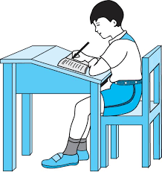
Tư thế ngồi viết
Lưng thẳng.
Không tì ngực xuống bàn.
Đầu hơi cúi.
Mắt cách vở khoảng 25-30cm.
Tay phải cầm bút
Tay trái tì nhẹ lên mép vở để giữ.
Hai chân để song song thoải mái.

Slide 6
Nghe – viết
Đồ chơi yêu thích
Tớ rất thích các đồ chơi truyền thống như diều, chong chóng, đèn ông sao. Tớ cũng thích các đồ chơi hiện đại như lê-gô, ô tô điều khiển từ xa, siêu nhân. Đồ chơi nào tớ cũng giữ gìn cẩn thận.

Slide 7
2. Chọn ng hoặc ngh thay cho ô vuông
Dù ai nói ngả nói nghiêng
Lòng ta vẫn vững như kiềng ba chân.
b. Vào những ngày nghỉ, chúng tôi thường chơi đá bóng.
c. Mấy cậu bạn đang ngó nghiêng tìm chỗ chơi đá cầu.

Slide 8

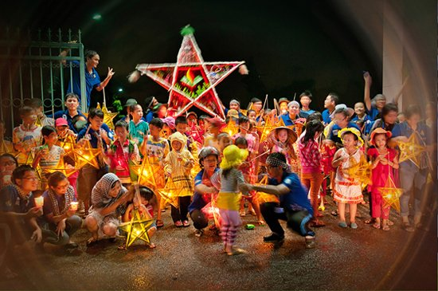
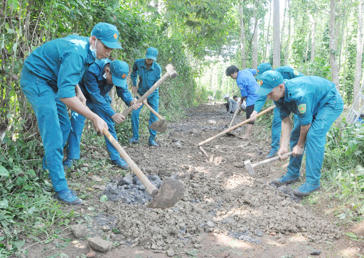

3. Chọn a hoặc b
a. Chọn ch hoặc tr thay cho ô vuông.
trung thu
chung sức
chong chóng
trong xanh

Slide 9
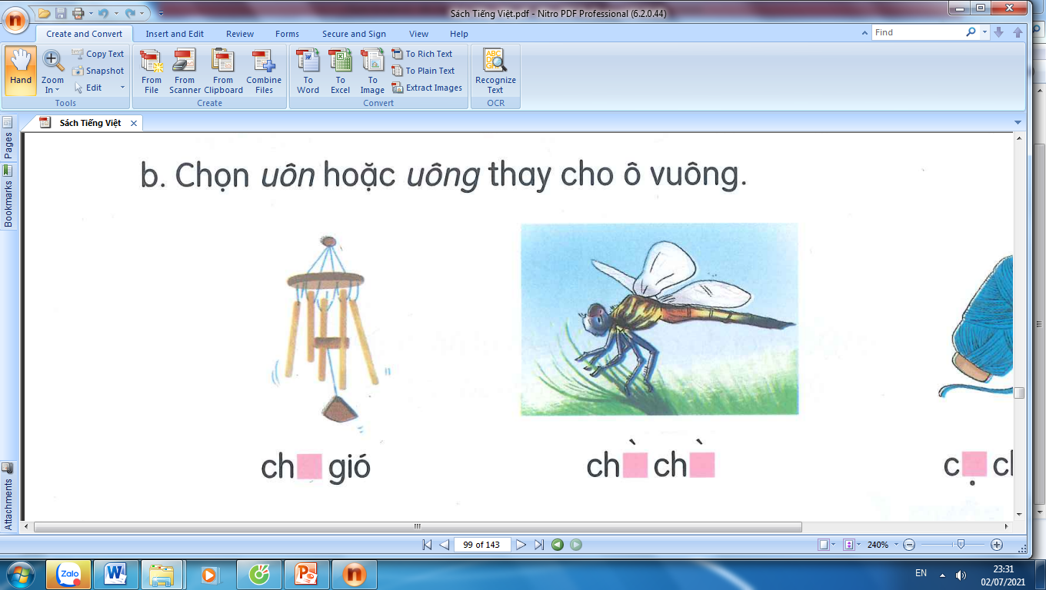
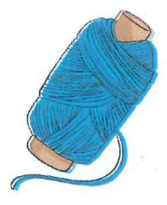
3. Chọn a hoặc b
b. Chọn uôn hoặc uông thay cho ô vuông.
chuông gió
chuồn chuồn
cuộn chỉ

Slide 10



Tạm biệt và hẹn gặp lại các con
trong các tiết học sau!

